Slide 1

硬件电路原理图开发工具设计与实现
工业软件创新训练I
元器件库
冯月
fyue@uestc.edu.cn
电子科技大学信软学院
Notes:
这节课我们还是花一点时间对同学们提的问题进行答疑。
1. 我们的原理图编辑器，由于目前我们缺少硬件电路知识以及软件语言经验。
所以大家可以把这学期的任务目标理解为：是参考一款已有的用来设计和模拟数字电路的工具，去实现一个简单的原理图编辑器。

Slide 2

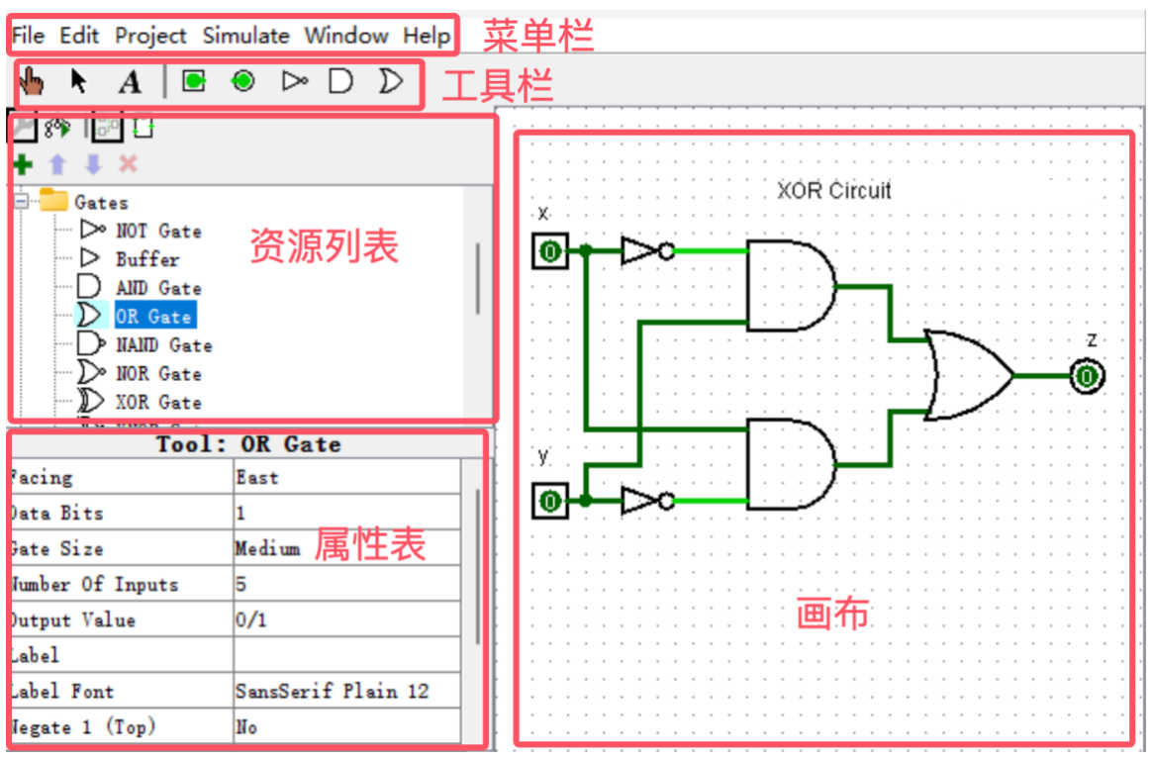
任务一、UI设计
主界面设计:

Slide 3
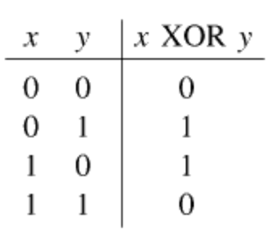
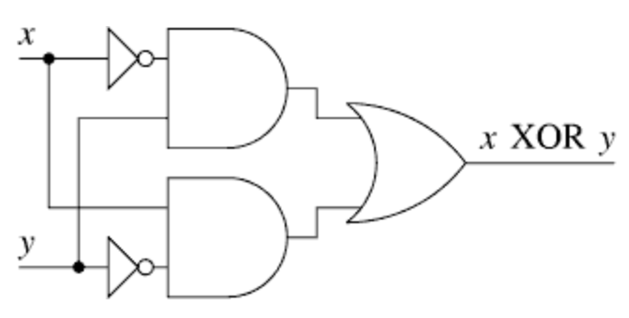
任务一、UI设计
示例: 设计一个异或门

Slide 4
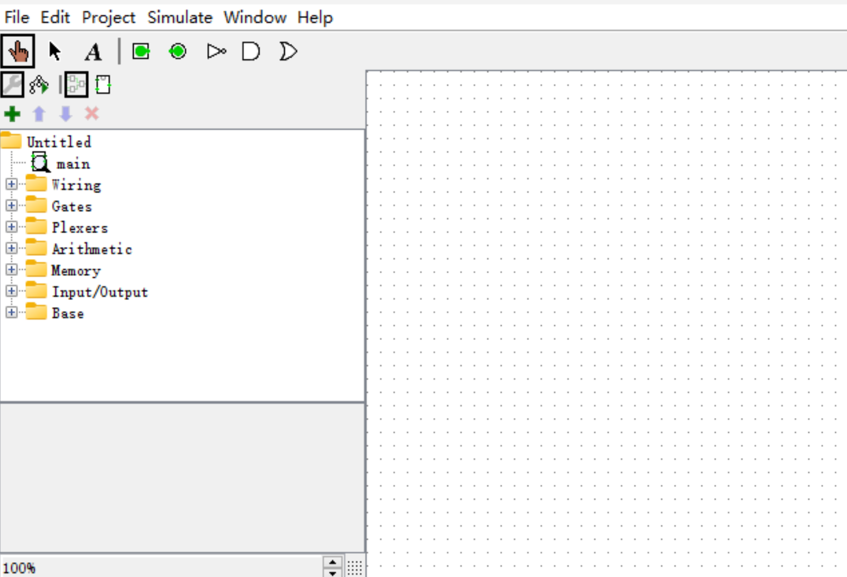
任务一、UI设计
步骤0: 打开原理图编辑器软件

Slide 5
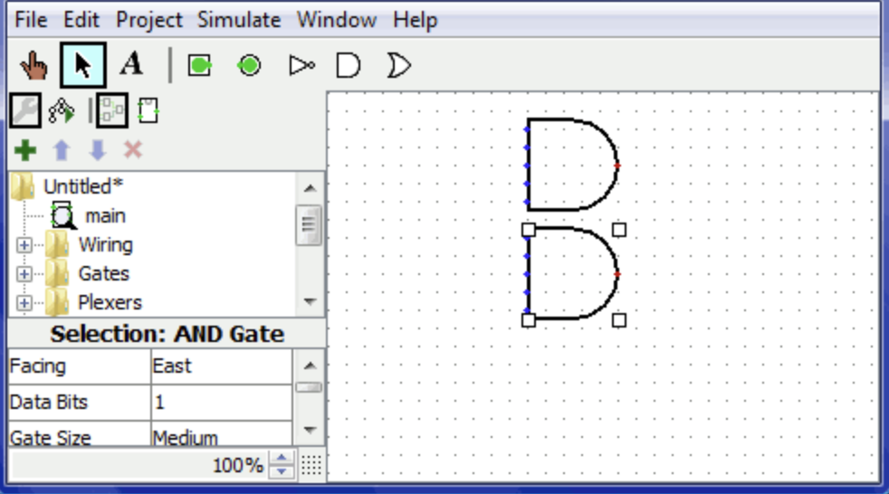
任务一、UI设计
步骤1: 首先放置两个AND门

Slide 6

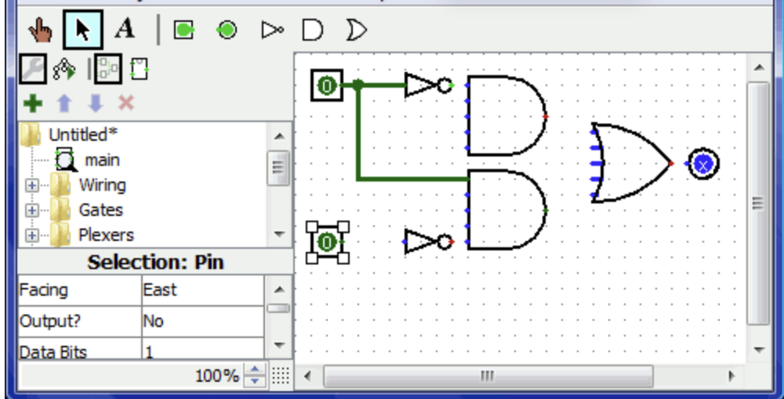
任务一、UI设计
步骤3: 连线(编辑工具： )

Slide 7

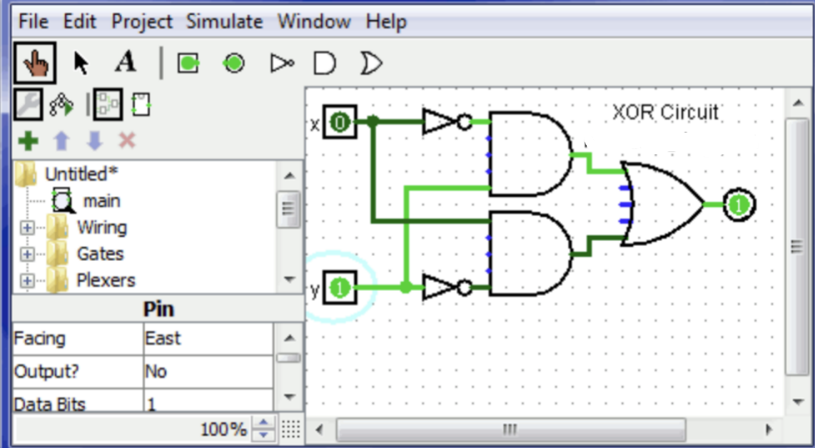
任务一、UI设计
步骤5: 添加信息(文本工具： )

Slide 8
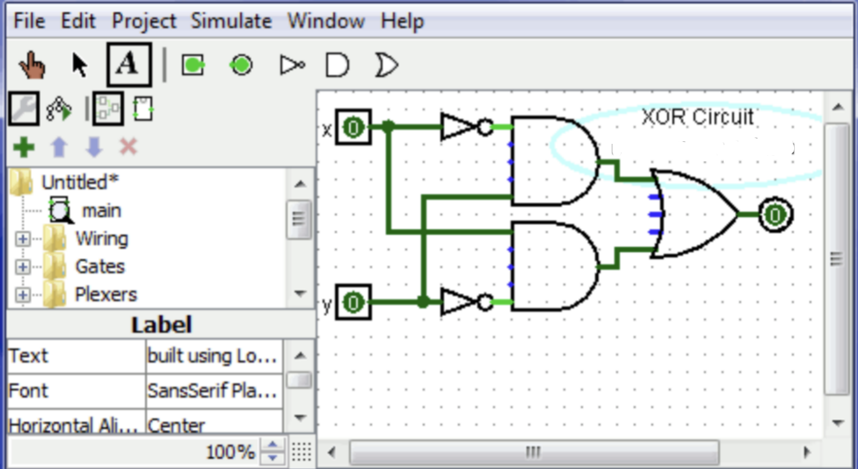
任务一、UI设计
步骤6: 测试电路

Slide 9
任务一、UI设计
步骤6: 保存电路图

Slide 10
任务一、UI设计
步骤6: 保存电路图

Slide 11
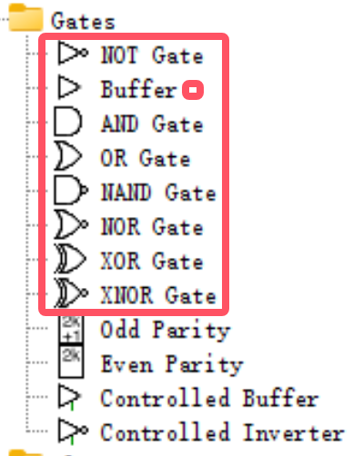
任务二、元器件库功能需求
一、元器件库自动加载以下库：
Gates：
1. 至少包含Base Gates和Derived
Gates(7种)

Slide 12
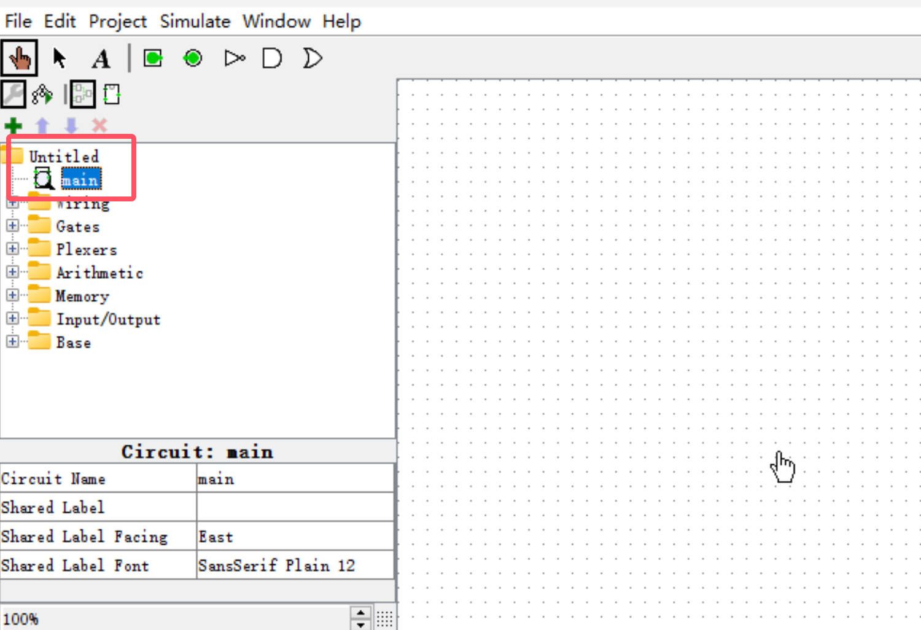
任务二、元器件库功能需求
二、项目可以理解为是一个电路库：
项目
打开原理图，默认生成
一个名为Untitled的新项目。
最简单的电路图只包含
一个main电路。

Slide 13
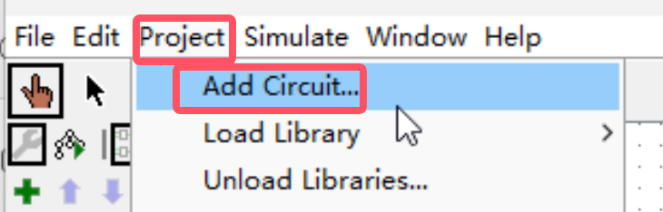
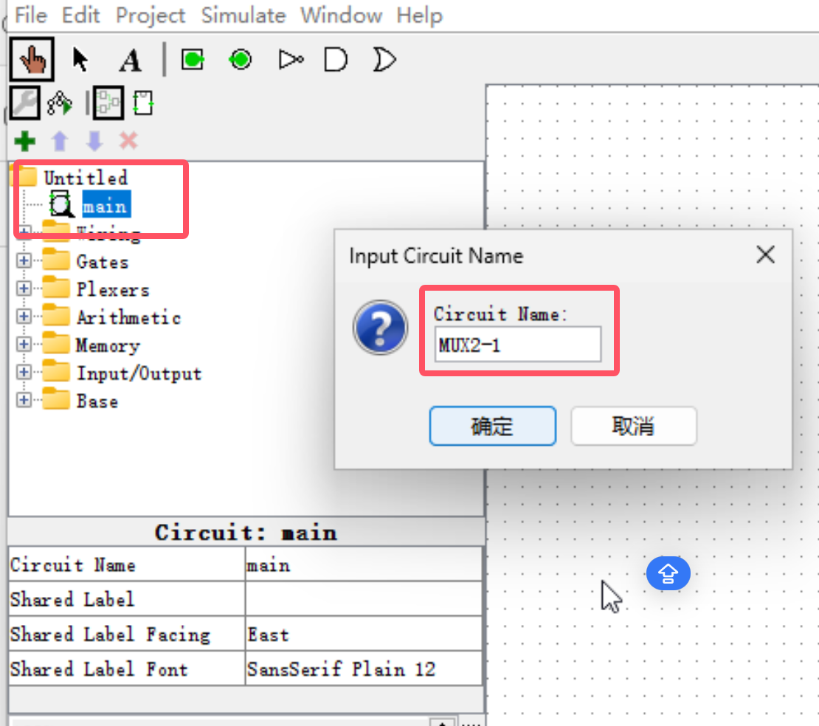
任务二、元器件库功能需求
新增电路
通过菜单Project->
Add Circuit菜单项，
可添加一个电路 (
例如：MUX2-1)。

Slide 14
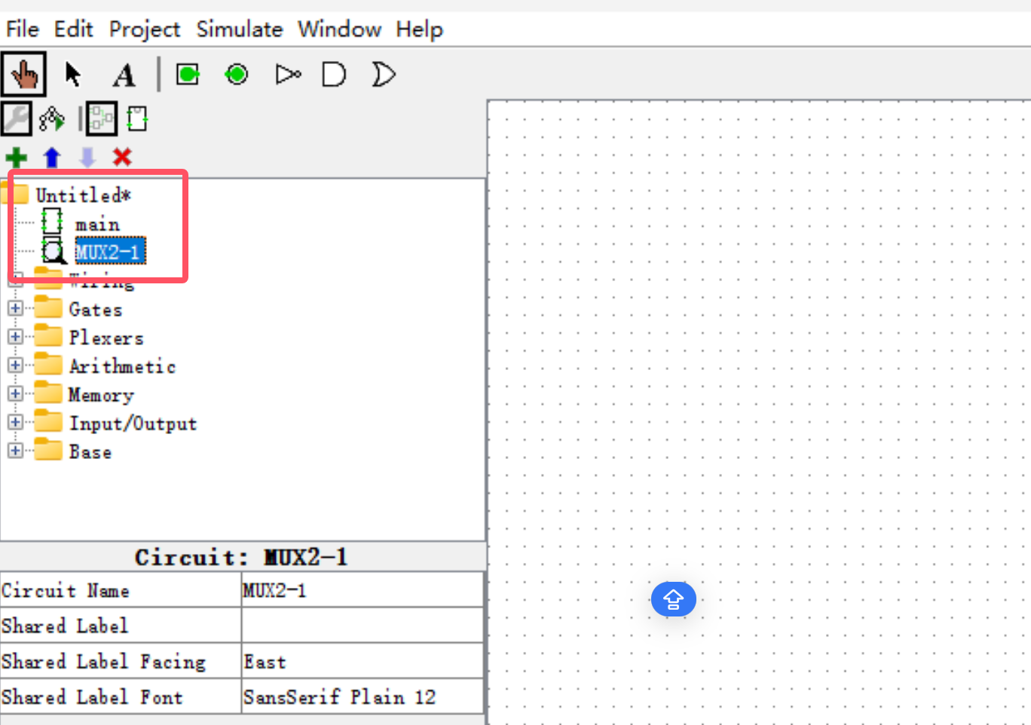
任务二、元器件库功能需求
生成一个新的电路:MUX2-1

Slide 15
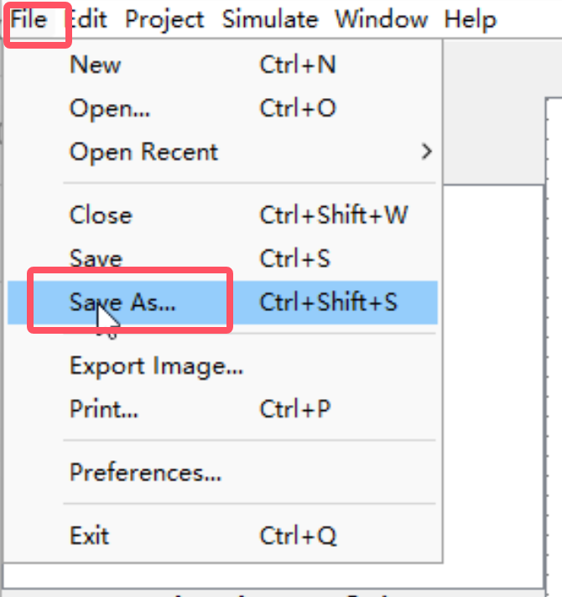
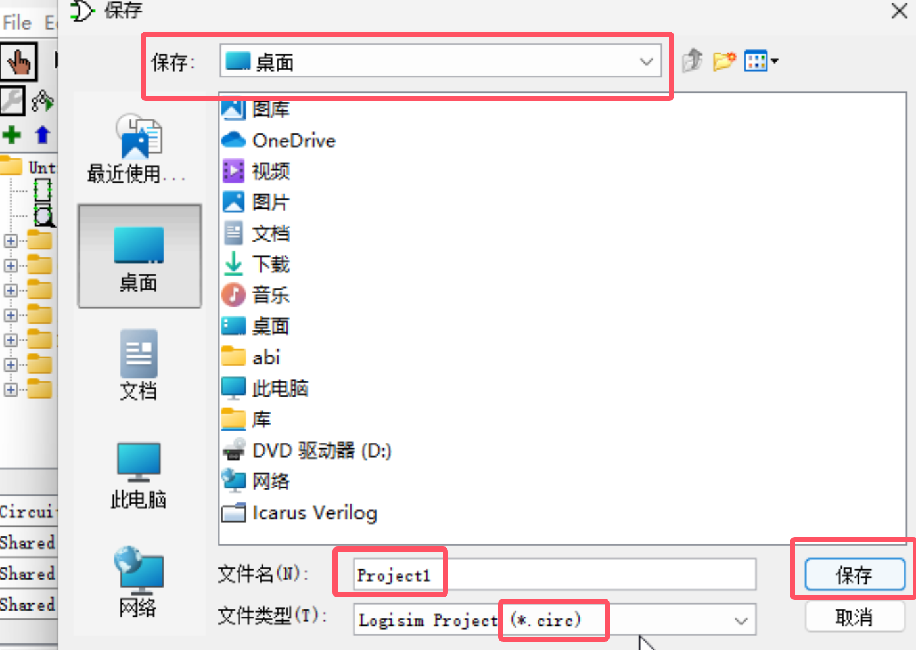
任务二、元器件库功能需求
保存项目
通过菜单File->Save As...菜单项，
可保存项目(例如：把当前
Untitled项目名修改为
Project1)。

Slide 16
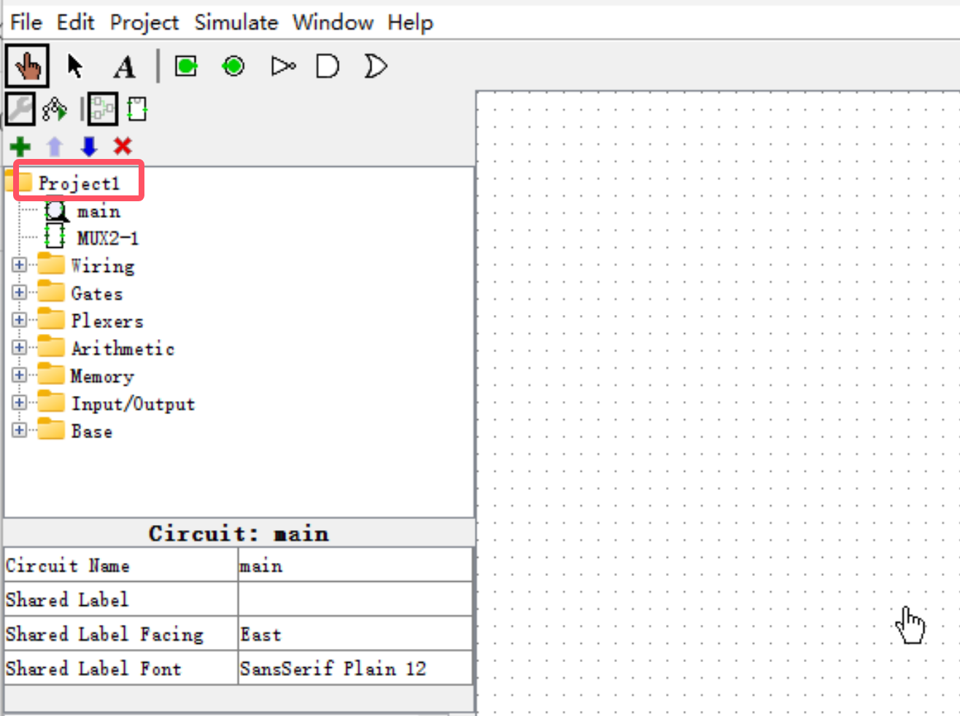
任务二、元器件库功能需求

Slide 17
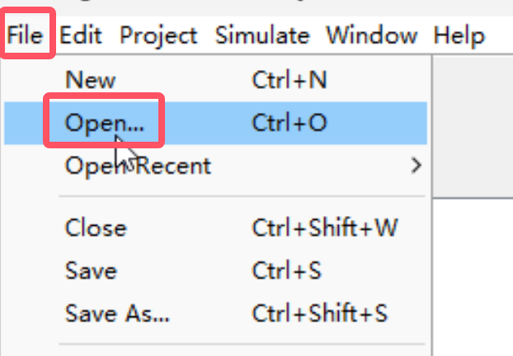
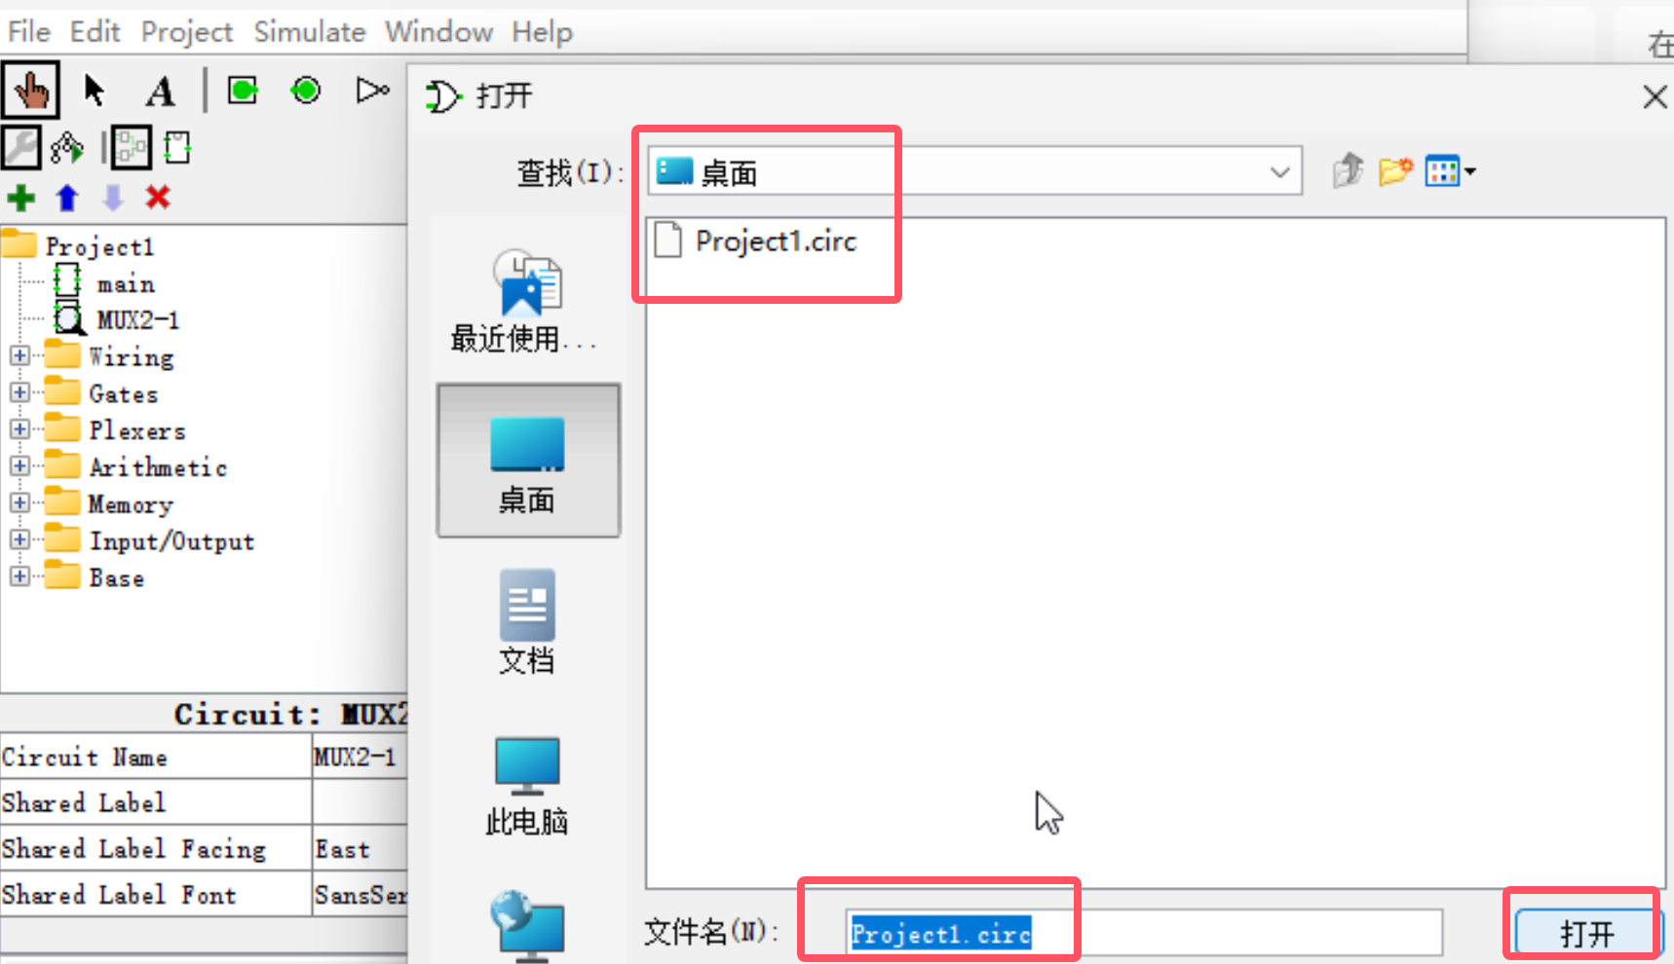
任务二、元器件库功能需求
打开已有项目
通过菜单File->Open...菜单项，
可打开一个已有的项目 (
例如：在桌面上选择
Preject1.circ)。

Slide 18
任务二、元器件库功能需求
打开原有的项目后，就可以继续绘制各电路图。

Slide 19
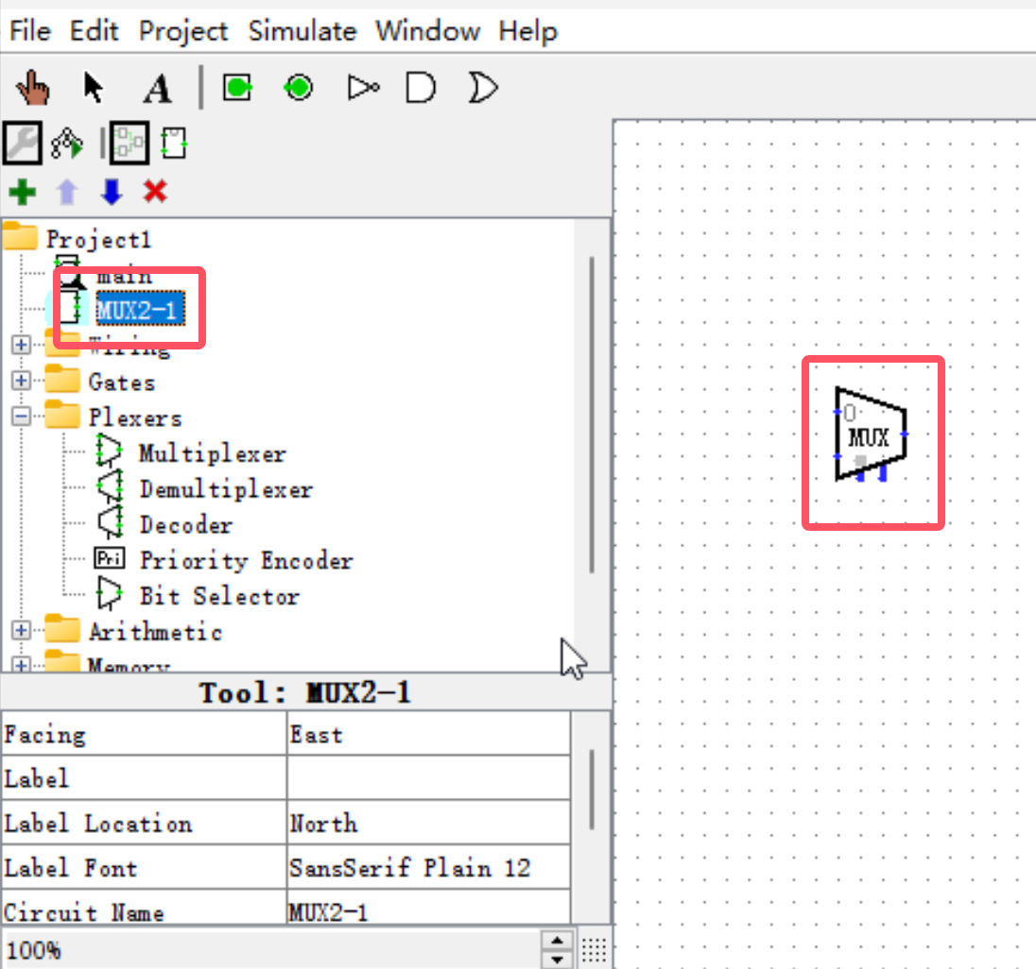
任务二、元器件库功能需求
子电路功能
例如在MUX2-1电路中绘制一个二选一数据选择器

Slide 20
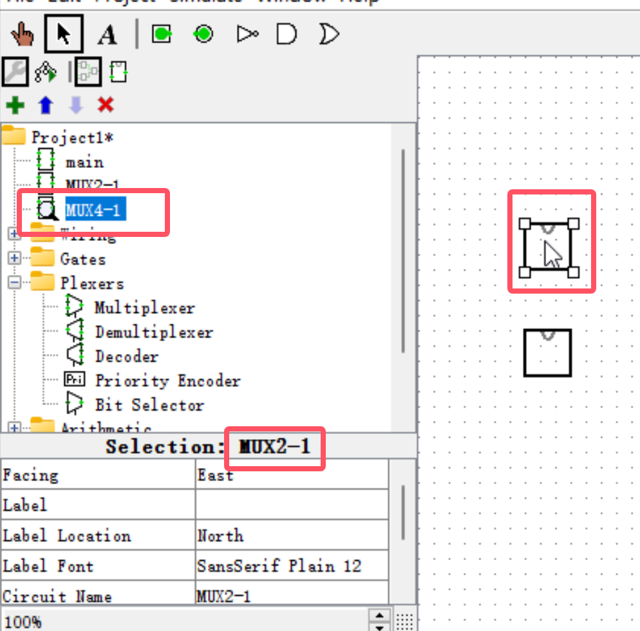
任务二、元器件库功能需求
子电路功能
再新建一个MUX4-1电路
它的电路由两个MUX2-1
电路构成。
(具体的绘制方法：可将MUX2-1作
为一个子电路，先双击MUX4-1，
选为当前编辑的电路图，然后点击
MUX2-1作为子电路，然后在
MUX4-1的画布中点击一下，放置
MUX2-1。同理，放置第二个
MUX2-1。)

Slide 21
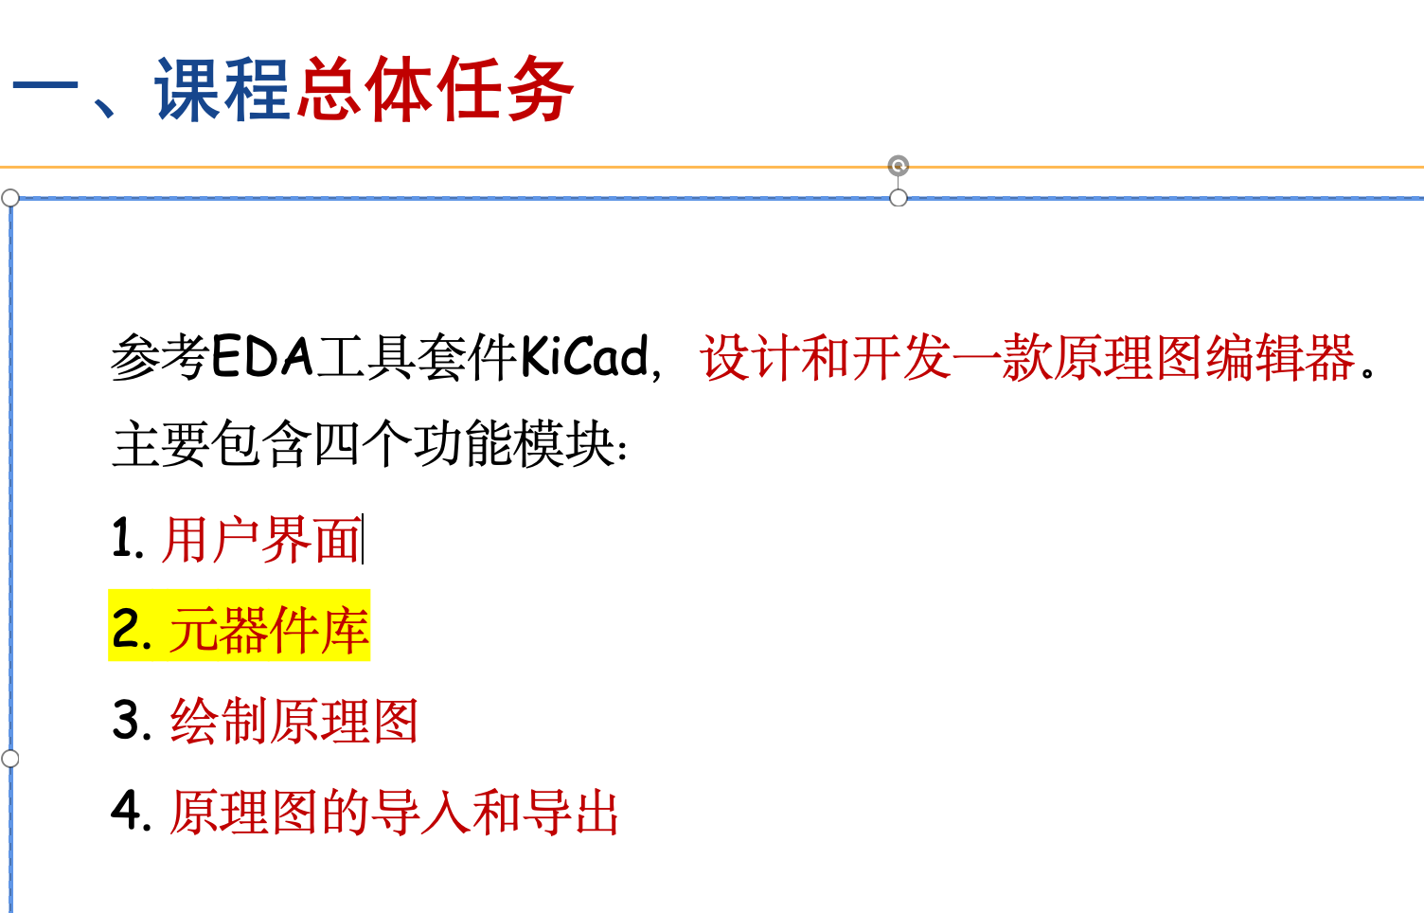
任务二时间节点和考核材料
完成时间节点
第8周周5下课前
提交考核材料
程序源代码(包含可运行的工程)、
功能测试结果的截图
提交方式
文件打包(压缩包命名方式：分组号(各组员学号+姓名)-任务1)，
提交给群里面的助教。
成绩占比
占平时成绩30%

